Slide 1
Para hacer ahora
Traduzcan:
1) Ellas son muy ambiciosas.
2) Nosotros somos rubios.
3) Ustedes son alumnos.
4) Ellos son valientes.
5) Nosotras somos bonitas.

Slide 2
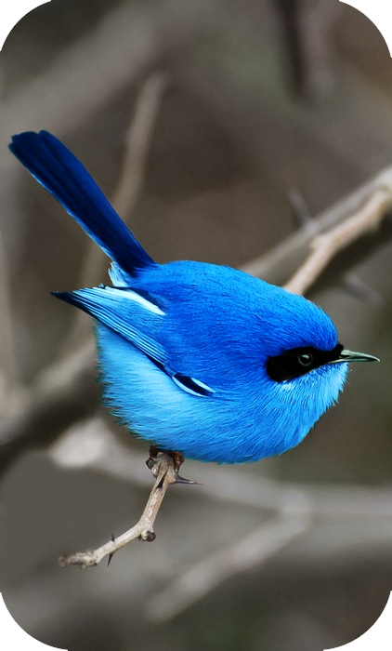
Hoy es el 29 de noviembre.

Slide 3
La cita del día

Slide 4
Un repaso
We have learned five new subjects. They are:
Nosotros
Nosotras
Ellos
Ellas
Ustedes

Slide 5
Un repaso
The five new subjects that we have learned mean the following in English:
Nosotros →
Nosotras →
Ellos →
Ellas →
Ustedes →

Slide 6
Un repaso
The conjugations for the five new subjects that we have learned are the following:
Nosotros →
Nosotras →
Ellos →
Ellas →
Ustedes →

Slide 7
Más práctica
Which subjects would you use if you are a part of the group?
Which subject would you use if you want to talk about a group of boys?
Which subject would you use if you want to talk about a group of boys and girls?
Which subject would you use if you want to talk about a group of girls?
Which subject would you use if you want to say “You all are…”

Slide 8
Make the following sentences plural:
1) El chico es guapo.
2) La chica es bonita.
3) El profesor es serio.
4) La profesora es ambiciosa.
5) El alumno es perezoso.

Slide 9
HUH!?
Ana
Los alumnos
Mis amigos y yo
Mi profesor
Sam y Amanda

Slide 10
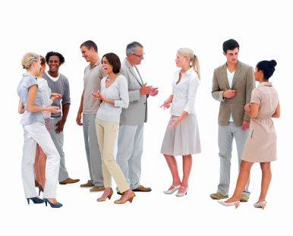
Una conversación
¿Son ustedes americanos?
Sí, somos americanos.
¿Son ustedes alumnos?
Sí, somos alumnos.
¿En qué escuela son ustedes alumnos?
Somos alumnos en la Escuela Martin Luther King.

Slide 11
Una conversación
****If you want to ask a group of people a question, you use the “ustedes” form of the verb.***

Slide 12
Una conversación
****If a question is posed in the “ustedes” form to you and another person(s), you answer in the “nosotros” form.****

Slide 13
Más práctica en parejas

